Slide 1
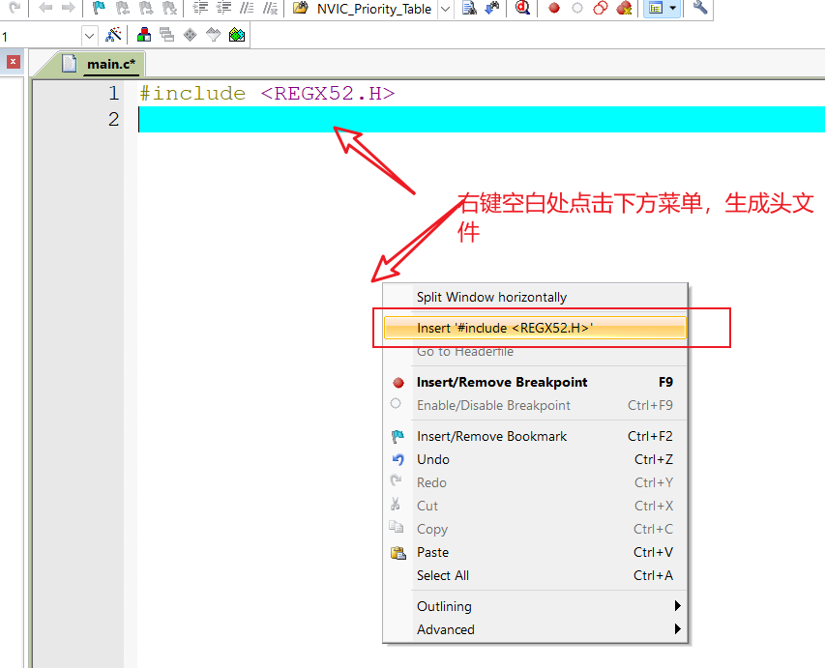
第一步：添加头文件

Slide 2
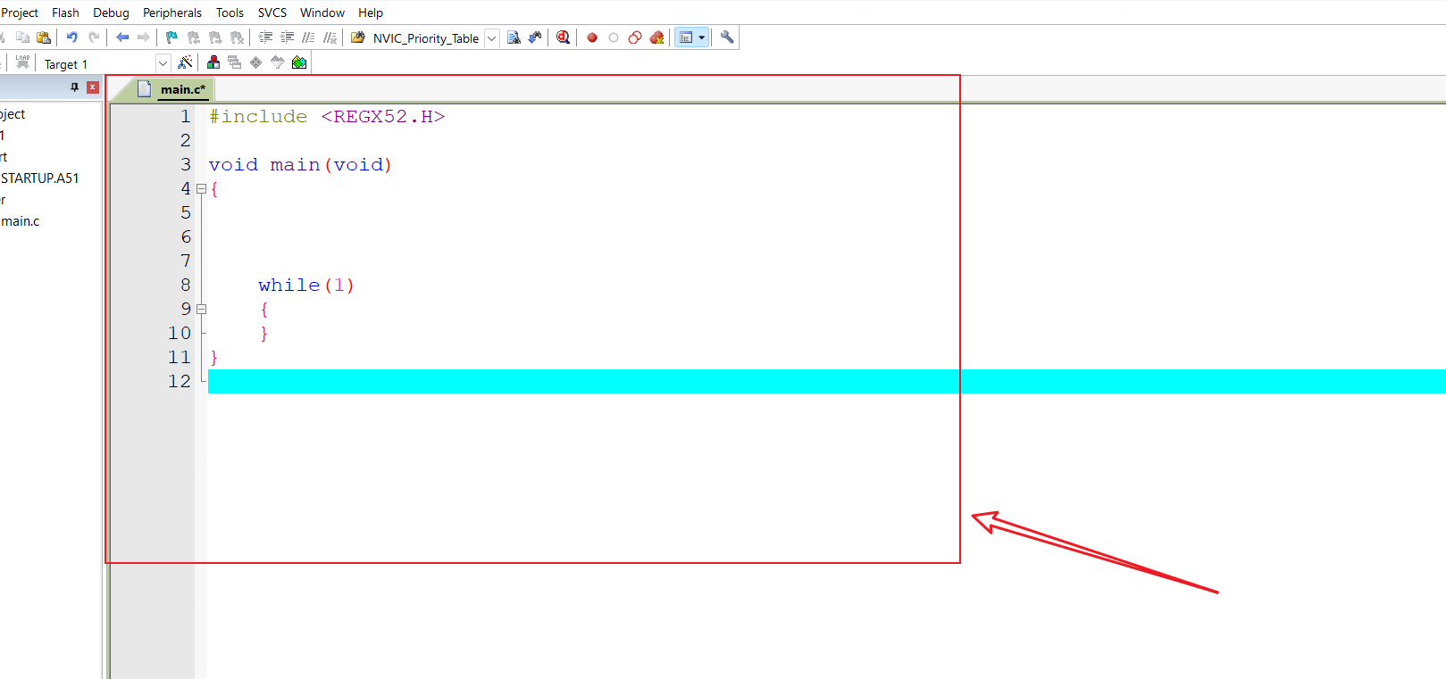
第二步：书写标准函数主题

Slide 3
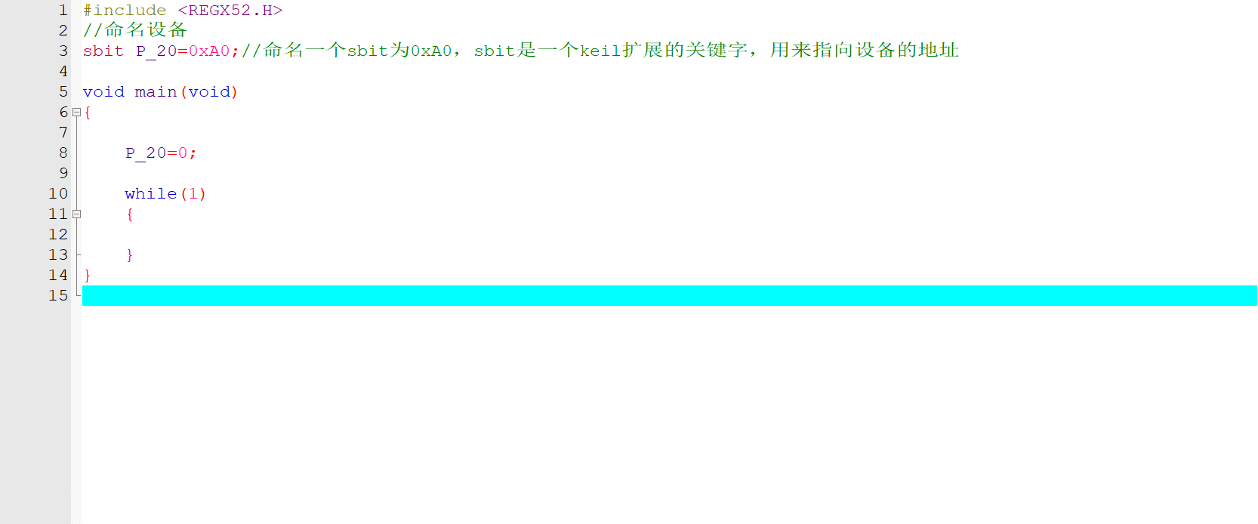
以点亮一个LED为例

Slide 4
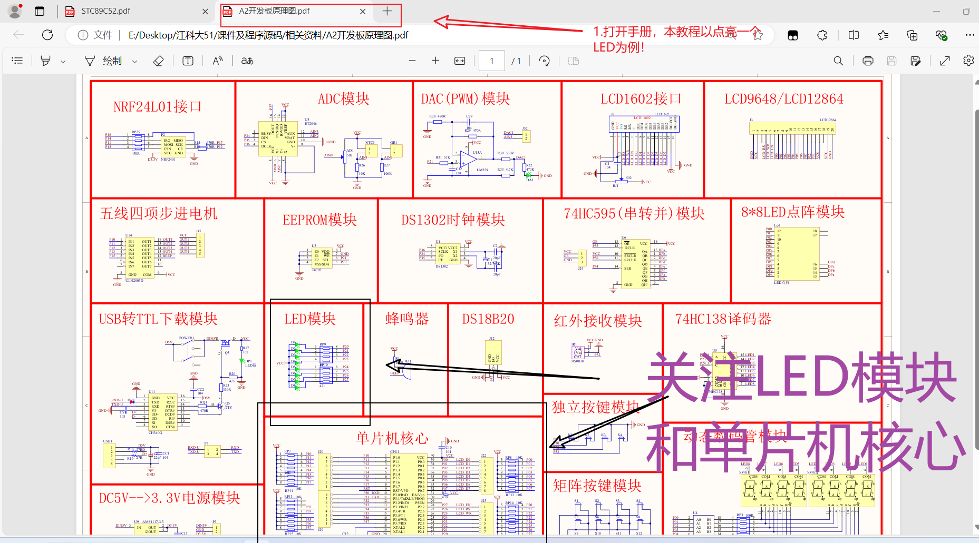

Slide 5
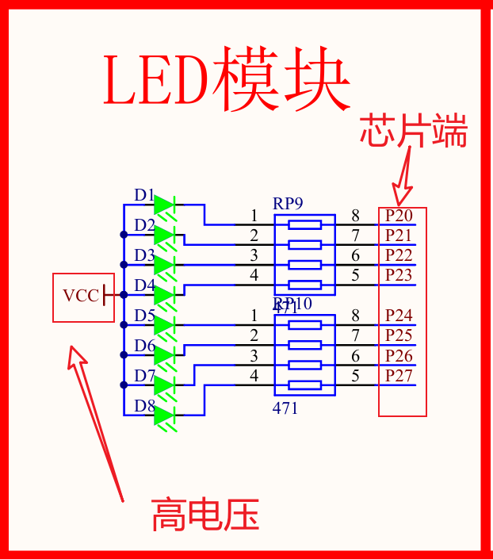
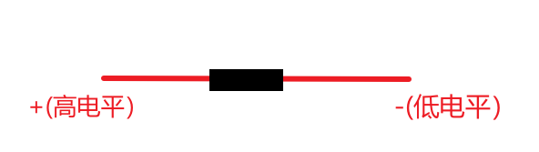
基础电路知识补充：已经知道了存在一个电路，电路两端
有电压差才会有电流流过，这里以8号Led为例子，当P20
为低电压时，D1线路才有电流，如图
用电设备
又知0为低电平，1为高电平，所以只要p20为0即可

Slide 6
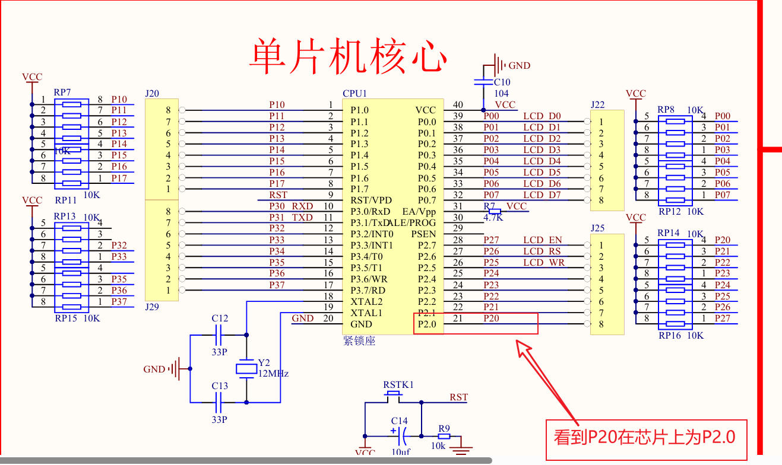
如图，P20其实是
芯片的P2.0，所以
将P2.0设置为0即可

Slide 7
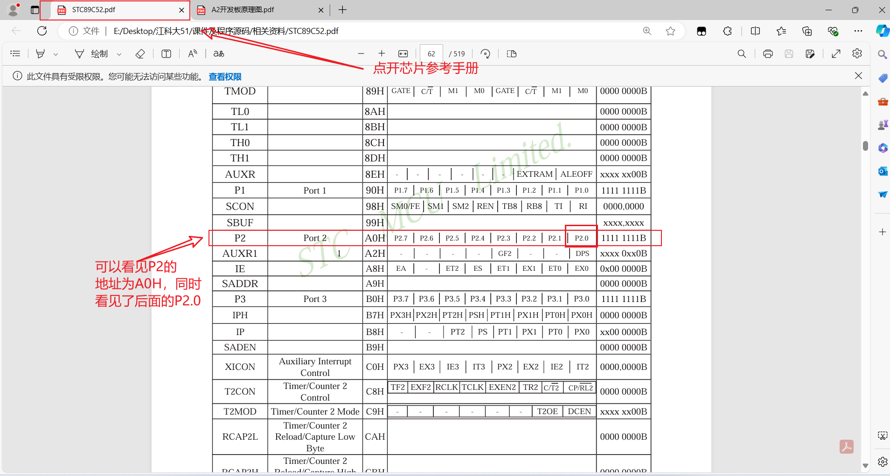
一般为第三章中，
这里在62页

Slide 8
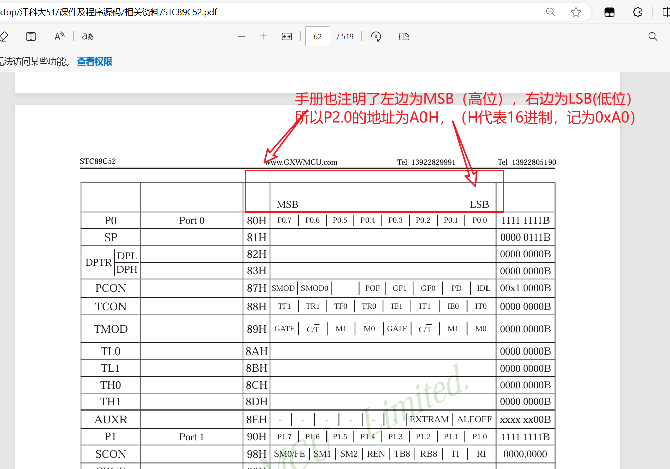

Slide 9
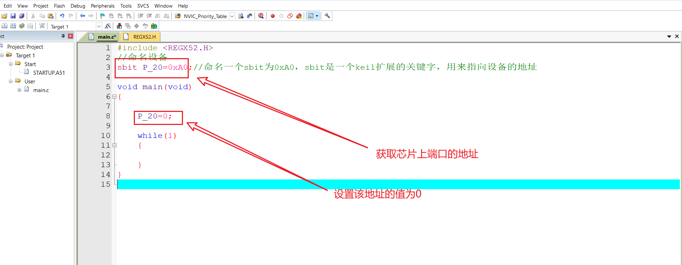
编写代码

Slide 10
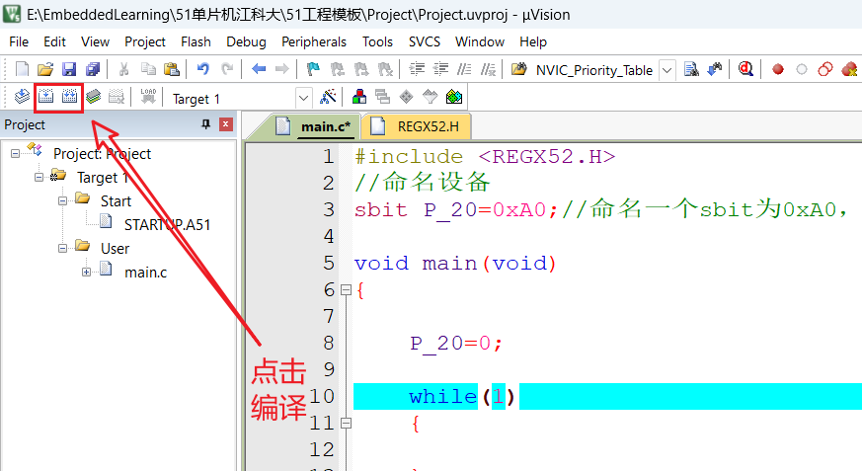

Slide 11
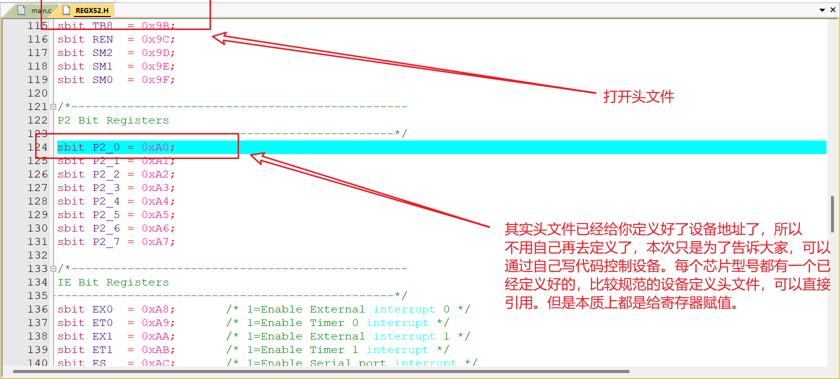
后记：
通过这个流程，
有助于理解头文件
中这些参数的含义

